Slide 1


PHP

Slide 2
Plan de la formation
PHP
La programmation orienté objet
Programmation orienté objet en PHP
HTML
CSS
JAVASCRIPT
Symfony 2
Projet fin de formation

Slide 3
SOMMAIRE
Présentation de PHP
Les bases de PHP
Les variables URL : GET
Les formulaires : POST
Les cookies
Les sessions
Les bases de données

Slide 4
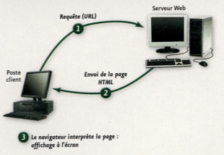
Présentation
Architecture sans langage dynamique

Slide 5
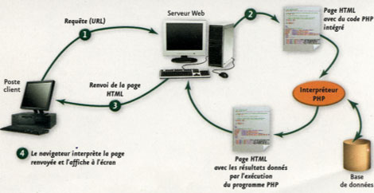
Présentation
Architecture avec langage dynamique

Slide 6
Les bases de PHP
les fichiers contenant des scripts PHP doivent posséder l'extension php
Integration du code php
« <?php echo 'ici il y a du code php ...'; ?> »
Un fichier *.php peut ne pas contenir de code PHP mais uniquement des balises HTML, cela ne pose aucun problème.
Un fichier *.html peut contenir du code PHP, il ne sera pas interprété sauf si c'est spécifié dans le fichier de configuration php.ini
Chaque instruction de code php doit être terminée par un point virgule

Slide 7
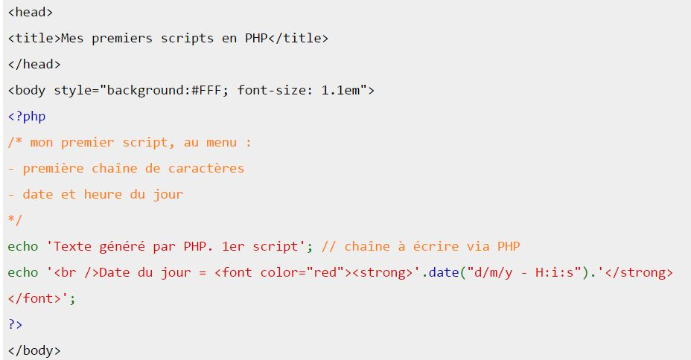
Les bases de PHP : Les commentaires
Les commentaires, essentiels dans votre code, peuvent être intégrés de deux façons :
sur une ligne vous pouvez le faire précéder par deux slashs // ou par un dièse #.
sur plusieurs lignes /* pour le début et */ pour la fin.

Slide 8
Les bases de PHP : Include()

Slide 9
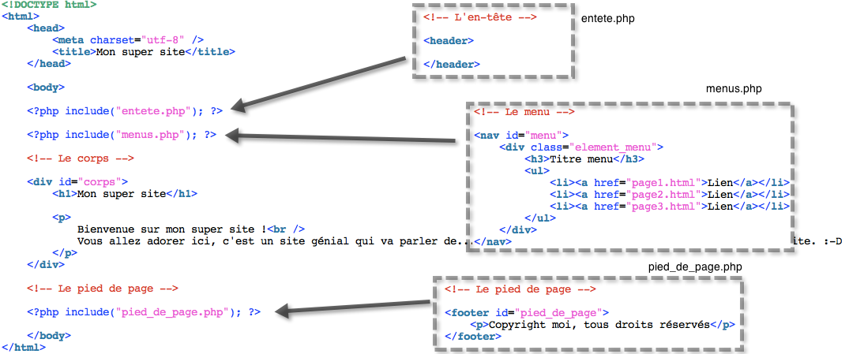
Les bases de PHP : Include

Slide 10
Les bases de PHP : Include
Exercice
Créer deux pages Index.php et presentation.php contenant le même en-tête et pieds de page en utilisant la fonction « include() ».

Slide 11
Les bases de PHP : Les variables
Déclaration des variables
Les variables sont des zones mémoires où l'on stocke des valeurs temporaires.
Type de la variable évolue en fonction de la valeur que vous lui assignez.
Tous les noms de variable commencent obligatoirement par le signe $.
Exemples d'affectations de valeurs à différents types de variables :
$titre_article = "Global Land Cover une image exceptionnelle de la végétation mondiale"; $nb_lectures = 139; $date_ecriture = "03/12/2003"; $date_actuelle = date("d/m/y"); $note = $nb_lectures / 10; $commentaire = $_POST['comment'];

Slide 12
Les bases de PHP : Les variables
Exercice 1/2 :
Parmi les variables suivantes, lesquelles ont un nom valide :
mavar, $mavar, $var5, $_mavar, $_5var, $__élément1,
$hotel4* ?

Slide 13
Les bases de PHP : Les variables
Exercice 2/2 :
Donner les valeurs de $x, $y, $z à la fin du script suivant :
$x="PostgreSQL";
$y="MySQL";
$z=&$x;
$x="PHP 5";
$y=&$x;

Slide 14
Les bases de PHP : Les variables
Les fonctions gettype() et settype()
<?php if (gettype($age) != "integer") { settype ($age,"integer"); // ou encore $age = (int) $age; } echo "Vous avez $age ans !";
?>
Les valeurs renvoyées par gettype() sont : "integer", "double", "string", "array" (pour les tableaux), "object" (pour les objets), "class" (pour les classes) et "unknown type" pour un type inconnu...

Slide 15
Les bases de PHP : Les variables
Les constantes
Une constance est une référence à une valeur qui ne change pas et qui ne peut être par la suite modifiée.
Syntaxe:
<?php define ("SITE", endev.ma"); // titre du site define ("NA", 2150); // nombre d'abonnés à la newsletter ?>
…
<?php echo SITE; echo "<br />mon site s'appelle ".SITE." et ".NA." personnes en suivent l'actualité via la lettre d'information, et vous ?"; ?>

Slide 16
Les bases de PHP : Les variables
L'interprétation des variables
<?php $annee_actu = "2003"; echo "Année : $annee_actu<br />"; echo 'Année : $annee_actu<br />'; echo 'Année : '.$annee_actu.'<br />'; echo 'Année n + 2 = '.($annee_actu + 2).'<br />'; echo "La variable \$annee_actu vaut $annee_actu"; // l'emploi du \ est indispensable pour déspécialiser ?>
Résultat :
Année : 2003 Année : $annee_actu Année : 2003 Année n + 2 = 2005 La variable $annee_actu vaut 2003

Slide 17
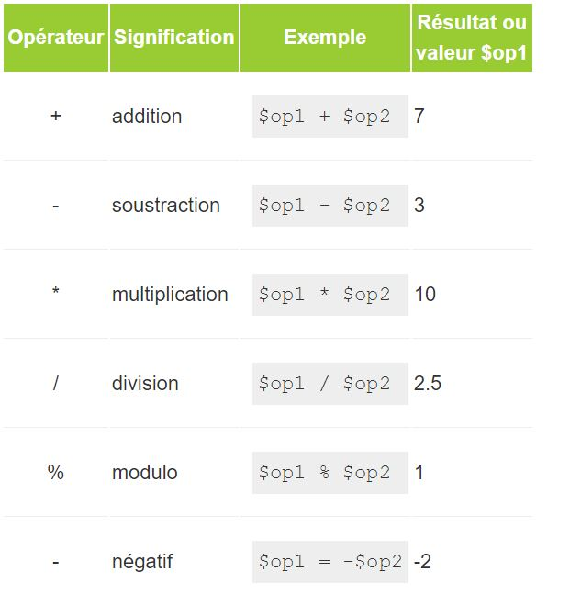
Les bases de PHP : Les opérateurs
Les opérateurs numériques
<?php $op1 = 5 // opérande 1; $op2 = 2 // opérande 2; ?>

Slide 18
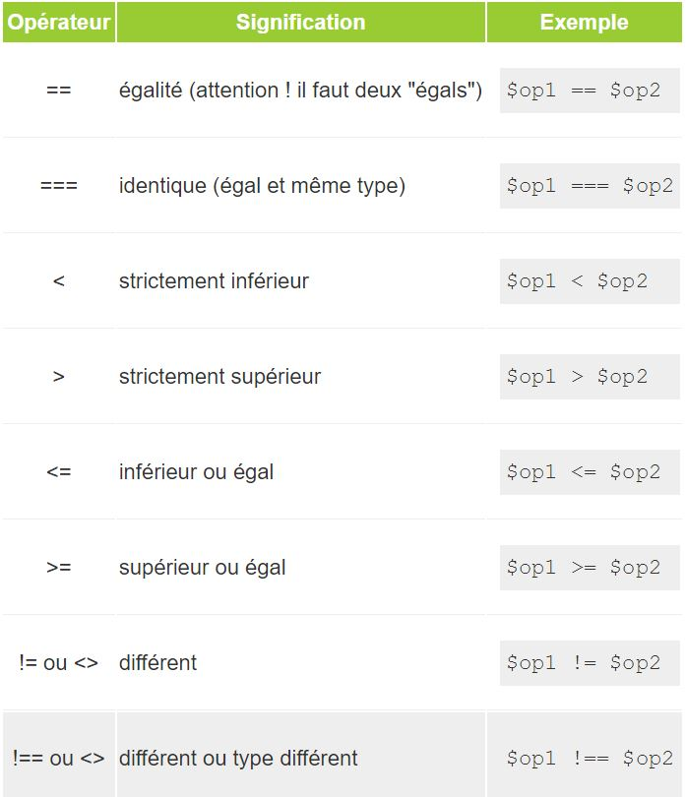
Les bases de PHP : Les opérateurs
Les opérateurs de comparaison

Slide 19
Les bases de PHP : Les opérateurs
L'opérateur d'affectation
Attention ! En PHP, il ne faut pas confondre le signe d'affectation constitué d'un seul "=" avec le signe d'égalité constitué de deux "==".

Slide 20

Les bases de PHP : Les opérateurs
Les opérateurs logiques

Slide 21
Les bases de PHP : Les conditions
Permettent notamment d'effectuer des tests sur les valeurs des variables, les résultats des fonctions pour exécuter ou non d'autres instructions en fonction des premiers résultats attendus

Slide 22
Les bases de PHP : Les conditions
If … Else
Ce test permet d'exécuter une instruction suivant l'état vrai ou faux de l'expression vérifiée.
if (expression conditionnelle) { instruction(s) à exécuter si la condition est vraie } else { instruction(s) à exécuter si la condition est fausse }

Slide 23
Les bases de PHP : Les conditions
If … Elseif … Else
Si l'expression conditionnelle peut retourner différents résultats (plus que deux comme vrai ou faux), on peut utiliser "elseif" :
if (expression conditionnelle 1) { instruction(s) à exécuter si la condition 1 est vraie } elseif (expression conditionnelle 2) { instruction(s) à exécuter si la condition 2 est vraie } else{ instruction(s) à exécuter si toutes les valeurs des expressions précédentes sont fausses }

Slide 24
Les bases de PHP : Les conditions
Switch
switch ($variable) { case valeur1 : instruction(s) 1; break; case valeur2 : instruction(s) 2; break; ... case valeurn : instruction(s) n; break; default : instruction(s) par défaut si aucune valeur
ne correspond à la valeur de la variable break; }
L'instruction switch clarifie le code et évite plusieurs if imbriqués ou l'utilisation de elseif.

Slide 25
Les bases de PHP : Les conditions
Exercice 1/1
Écrire une expression conditionnelle utilisant les variables $age et $sexe dans une instruction if pour sélectionner une personne
de sexe féminin dont l’age est compris entre 21 et 40 ans et
afficher un message de bienvenue approprié.

Slide 26
Les bases de PHP : Les boucles
Les boucles sont des structures qui permettent d'exécuter plusieurs fois une ou plusieurs instructions en fonction d'une ou plusieurs conditions.

Slide 27
Les bases de PHP : Les Boucles
While
Cette boucle appelée en algorithmique « tant que » permet d'effectuer les mêmes opérations (bloc d'instructions) tant que la valeur de l'expression est vraie.
while (expression à valider) { instructions à exécuter; }

Slide 28
Les bases de PHP : Les Boucles
Do ... while
Cette boucle appelée "jusqu'à" fonctionne comme la boucle while sauf que le bloc d'instruction est au moins exécuté une fois puisque le test se fait à la fin de la structure.
do { instructions à exécuter; } while(expresion à valider);

Slide 29
Les bases de PHP : Les Boucles
For
Cette boucle très utilisée permet d'exécuter une ou plusieurs instructions un certain nombre de fois.
On l'utilise couramment avec un compteur qui détermine le nombre de passage dans la boucle. Ainsi, un compteur est incrémenté (augmenté de 1) à chaque itération (passage dans la boucle). La valeur du compteur est également comparée à la valeur maximale qu'il peut prendre. Une fois cette limite atteinte, la boucle se termine.
for (initialisation; valeur maximale; incrément du compteur) { instructions; }

Slide 30
Les bases de PHP : Les Boucles
Foreach
Cette boucle empruntée au Perl permet de parcourir tous les éléments d'un tableau. A chaque itération (passage dans la boucle), l'élément suivant est exploité avec sa clé (ou indice) et sa valeur, sans qu'il faille l'indiquer. La boucle cessera dès qu'il n'y aura plus d'éléments à parcourir dans le tableau.
foreach ($tableau as $valeur) { instructions à exécuter; }

Slide 31
Les bases de PHP : Les Boucles
Exercice 1/1
Écrire une page PHP « page1.php » qui permet d’afficher deux fois tous les nombres de 1 à 100 séparés par un tiret « ­ » (11-22-33…­99)
vous utiliserez la structure « for »
vous utiliserez la structure « while »

Slide 32
Les bases de PHP : Les tableaux
Les tableaux sont des variables qui permettent d'enregistrer de nombreuses informations.
Deux types de tableaux:
les tableaux numérotés ;
les tableaux associatifs.

Slide 33
Les bases de PHP : Les tableaux numérotés
Les valeurs sont rangées dans des « cases » différentes, chaque case est identifiée par un numéro. Ce numéro est appelé clé.
Exemple
<?php
// La fonction array permet de créer un array
$prenoms = array ('François', 'Michel', 'Nicole', 'Véronique', );
?>
Clé | 0 | 1 | 2 | 3 | 4
valeur | François | Michel | Nicole | Véronique | benoit

Slide 34
Les bases de PHP : Les tableaux numérotés
Lecture d’un tableau
On peut parcourir un tableau via différente méthodes:
FOR
FOREACH
WHILE
…
Exemple Foreach
<?php
$prenoms = array ('François', 'Michel', 'Nicole', 'Véronique', 'Benoît');
foreach($prenoms as $element)
{
echo $element . '<br />'; // affichera $prenoms[0], $prenoms[1] etc.
}
?>

Slide 35
Les bases de PHP : Les tableaux associatifs
Les tableaux associatifs fonctionnent sur le même principe, sauf qu'au lieu de numéroter les cases, on va les étiqueter en leur donnant à chacune un nom différent.
Exemple
<?php
// On crée notre array $coordonnees
$coordonnees = array (
'prenom' => ‘Ali',
'nom' => ‘Nasri',
'adresse' => ‘Maarif',
'ville' => ‘Casablanca');
?>
Afficher un champs
<?php
echo $coordonnees['ville'];
?>
Clé | prénom | nom | adresse | ville
valeur | Ali | Nasri | Maarif | Casablanca

Slide 36
Les bases de PHP : Les tableaux associatifs
Soit le tableau défini en php par
$valeurs= array (" A" => 20, " B" => 30, " C" => 25, " D" => 28 );
Effectuer un tri croissant sur les valeurs en consevant le couple (clef,valeur).
Afficher les résultats dans un tableau html;
Valeurs
20
25
28
30

Slide 37
Les bases de PHP : Les Fonctions
Une fonction est une série d'instructions qui effectue des actions et qui retourne une valeur.
Elles permettent d'éviter d'avoir à répéter du code PHP que l'on utilise souvent.

Slide 38
Les bases de PHP : Les Fonctions
Fonction et valeur retournée
Exemple:
<?php /* appel à la fonction calcul de superficie d'un disque qui prend en paramètre la taille du rayon */ $rayon = 15; $aire = calcul_superficie($rayon); echo "L'aire du disque de rayon $rayon est : $aire"; ?>
Pour déclarer cette fonction, la construction est la suivante :
<?php // fonction de calcul de la superficie d'un disque function calcul_superficie($rayon) { $sup = $rayon * $rayon * 3.14159; return $sup; } ?>

Slide 39
Les bases de PHP : Les Fonctions
Fonction avec un argument facultatif
Il suffit de préciser dans la déclaration de la fonction l'argument en lui assignant une valeur
<?php function dizaineh($heure = 0) { $date = new DateTime(); // objet DateTime (programmation orientée objet) $minutes = $date->format("i"); $min = floor($minutes/10)*10; if ($heure) $min = $date->format("H").":".$min; return $min; } echo dizaineh()."<br />".dizaineh(1); ?>

Slide 40
Les bases de PHP : Les Fonctions
Exercice 1/1
Écrire une page PHP « page1.php » qui définit la fonction
function compare2nb( $nb1, $nb2)
Afficher « nb1 est plus grand que nb2 », ou le contraire, ou l'égalité
Tester tous les cas

Slide 41
Passage de variables via URL
Envoie des paramètres : méthode GET
La méthode GET permet de transmettre les données via l’URL
<a href=« cible.php? typeUtilisateur=administrateur&admin=1">cliquez ici</a>
Paramètres:
typeUtilisateur = administrateur
admin = 1

Slide 42
Passage de variables via URL
Récupération des paramètres : méthode GET
Nom | Valeur
$_GET[typeUtilisateur'] | administrateur
$_GET[‘admin'] | 1
<p>Vous êtes un <?php echo $_GET[‘typeUtilisateur']; ?> !</p>
Résultat:
Vous êtes un administrateur !

Slide 43
Passage de variables via URL
Inconvénients
Tous les visiteurs peuvent modifier les urls
Modifier les valeurs des paramètres
Supprimer un paramètre qui peut engendrer une erreur
Exécuter un script

Slide 44
Passage de variables via URL
Exercice 1/1
Dans une page index.php créer un lien « Température Alska» vers une autre page PHP - meteo.php.
Les informations sur la ville et la température sont transmises dans l’URL, les données transmises sont obligatoirement « Ville » (Alaska) et « Temperature » (-50).
Récupérer les données dans la page meteo.php et les afficher.

Slide 45

Les Formulaires
Exemple simple de formulaire
<form action="resultat.php" method="post"> Entrez votre prénom : <input type="text" name="prenom" /> <input type="submit" value="valider" /> </form>
Ce qui donnera sur votre navigateur, si vous rentrez "martial" :

Slide 46
Les Formulaires
La méthode POST
les données ne transiteront pas par l'URL, l'utilisateur ne les verra donc pas passer dans la barre d'adresse.
Récupérer une donnée via la méthode POST
<?php echo "Prénom tapé par l'utilisateur : ".$_POST['prenom']; ?>
Résultat :

Slide 47
Les Formulaires
Exercice 1/1
Dans une page index.php créer un formulaire contenant un nom, un mot de passe et un bouton OK.
Récupérer les données dans la page pageFormulaire.php et les afficher dans une phrase du style « Votre nom est durant et votre mot de passe est 1234 ».

Slide 48
Les cookies
Les cookies sont des fichiers texte qui conservent certains paramètres propres à votre navigation sur le web, de sorte que vous puissiez bénéficier d'une personnalisation lors de votre visite d'un site web.
Installer un cookie
Pour déclarer un cookie sur le poste client on utilise la fonction "setcookie()". Attention ! Cette fonction doit obligatoirement être placée avant tout contenu HTML, car les cookies se gèrent dans les en-têtes envoyées avant la page web.

Slide 49
Les cookies
Exemple
ici, un formulaire vient d'être validé et l'on récupère le nom qui a été rentré pour l'intégrer dans un cookie dont le nom est 'nom' et la valeur $_POST['nom'].
<?php setcookie('nom', $_POST['nom']); ?>
Par la suite, on pourra faire appel à ce cookie pour pré-remplir un formulaire qui réclame le nom de l'internaute :
<?php echo '<input type="text" name="nom" value="'.$_COOKIE[nom]'." />'; ?>

Slide 50
Les sessions
Une session est un mécanisme technique permettant de sauvegarder temporairement sur le serveur des informations relatives à un internaute.
Démarrer une session
<?php session_start(); ?>
Déclarer et affecter une variable de session
<?php $_SESSION['nom'] = 'Elodie'; ?>
Récupérer une variable de session
<?php echo 'Bonjour'.$_SESSION['nom']; ?>

Slide 51
Les sessions
Vérifier l'existence d'une variable de session
<?php if (isset($_SESSION['nom'])) { echo 'Bonjour '.$_SESSION['nom'] } ?>
Supprimer une variable de session
<?php unset($_SESSION['nom']); ?>
Fermer une session
<?php // destruction de la session session_destroy(); ?>

Slide 52
Les sessions
Exercice 1/1
Dans une page index.php créer un formulaire avec une zone de saisie pour le nom, le mot de passe et un bouton OK.
On considère que si l’utilisateur rentre le nom ‘admin’ et le mot de passe ‘admin’ il est connecté, Si le mot de passe ou le login est incorrect renvoyer un message d’erreur.
Dès que l’utilisateur est connecté il est renvoyé vers une nouvelle page info.php. qui contient les infos suivantes (le login et le mot de passe du visiteur) La page info.php contient un lien « déconnecter » pour se déconnecter. Un clic sur « déconnecter » renvoie vers le formulaire de connexion.
Si l’utilisateur n’est pas connecté il n’a pas le droit la page info.php, il doit être renvoyé vers la page de login (index.php)
.

Slide 53
Les Bases de données
Une base de données permet d'enregistrer des données de façon organisée et hiérarchisée.

Slide 54
Les bases de données
Une base de données permet d'enregistrer des données de façon organisée et hiérarchisée.
Nous allons utilisée mysql comme système de gestion de base de données.
Nous allons communiquer avec le SGBD par le langage SQL
Exemple d’une commande SQL:
SELECT id, auteur, message, datemsg FROM livreor ORDER BY datemsg DESC

Slide 55
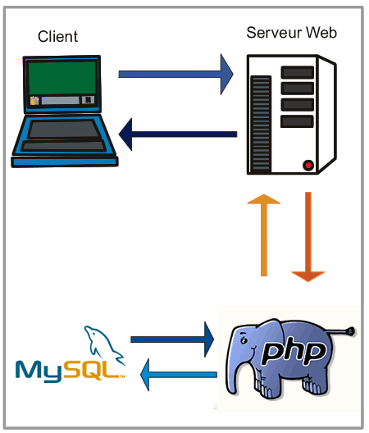
Les bases de données
PHP sert comme interfaçage avec le SGBD

Slide 56
Les bases de données : PHPMYADMIN
Un programme qui nous permet de manipuler une base de données MySQL.
phpMyAdmin est livré avec WAMP

Slide 57
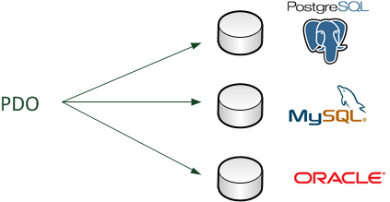
Les bases de données : Connexion à la base de données en PHP
L'extension PDO : c'est un outil complet qui permet d'accéder à n'importe quel type de base de données.
Activer PDO
Se connecter à MySQL avec PDO
<?php
$bdd = new PDO('mysql:host=localhost;dbname=test;charset=utf8', 'root', '');
?>

Slide 58
Les bases de données : Connexion à la base de données en PHP
Tester la présence d’erreur:
<?php
Try
{
$bdd = new PDO('mysql:host=localhost;dbname=test;charset=utf8', 'root', '');
}
catch (Exception $e)
{
die('Erreur : ' . $e->getMessage());
}
?>

Slide 59
Les bases de données : Récupérer les données
On récupère tout le contenu de la table utilisateur
$reponse = $bdd->query('SELECT * FROM utilisateur');
Pour récupérer une ligne
$donnees = $reponse->fetch();
On affiche chaque entrée une à une
while ($donnees = $reponse->fetch())
{
?>
<strong>nom</strong> : <?php echo $donnees['nom']; ?><br />
<?php
}
$reponse->closeCursor(); // Termine le traitement de la requête
?>

Slide 60
Les bases de données : Ecrire les données
Insert
<?php
$req = $bdd->prepare('INSERT INTO utilisateur(nom, prenom, adresse, tel) VALUES(:nom, :prenom, :adresse, :tel)');
$req->execute(array(
‘:nom' => $nom,
‘:prenom' => $prenom,
‘:adresse' => $adresse,
‘:tel' => $tel,
));
echo 'L’utilisateur a bien été ajouté !';
?>

Slide 61
Les bases de données : Ecrire les données
Update
<?php
$req = $bdd->prepare('UPDATE utilisateur SET tel= :tel, adresse= :adresse WHERE nom = :nom');
$req->execute(array(
‘:nom' => $nom,
‘:tel' => $tel,
‘:adresse' => $adresse
));
?>

Slide 62
Les bases de données : Ecrire les données
Delete
<?php
$req = $bdd->prepare(DELETE FROM utilisateur WHERE prenom= :prenom);
$req->execute (array(
:prenom=‘ali’
));
?>

Slide 63
Les bases de données : Exercice 1/2
Nous allons faire un programme permettant la « crud » sur les factures.
Créer une base de données nommée « BD1 »
Ensuite créez une table factures avec les propriétés suivantes : id, référence, date , montant
Insérer 2 factures
Via la méthode PDO connectez-vous à la base de donnée et testez la connexion.
Afficher la référence et le montant de tous les factures.
Réf0001 585
Réf0002 758

Slide 64
Les bases de données : Exercice 2/2
Ajouter 2 factures dont le montant est 956.
Modifier le montant de la première facture récemment ajoutée.
Supprimer la dernière facture.
Ajouter
Réf0001 585 modifier supprimer
Réf0002 758 modifier supprimer
Réf0003 956 modifier supprimer
Réf0004 956 modifier supprimer

